Slide 1






概率论与数理统计

Slide 2
第14讲 参数的点估计
教学目的：掌握矩估计和极大似然估计；
了解估计量的评选标准.
教学重点：矩估计和极大似然估计.
教学难点：极大似然估计.
教学方法：讲授.
教学时数：2课时.

Slide 3
本讲主要内容
1
点估计的概念
2
矩估计
3
极大似然估计

Slide 4
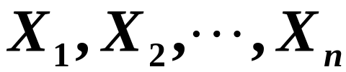

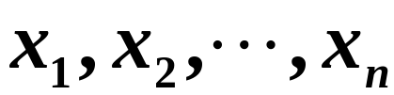


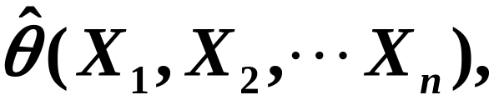
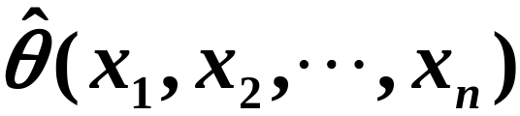
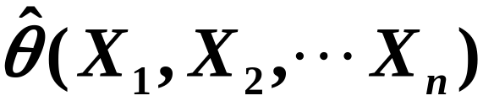

1.点估计的概念
设
是取自总体
的一个样本，
是相应的一个样本值.
是总体分布中
的未知参数，
为估计未知参数
需构造一个适当
的统计量
然后用其观察值
来估计
的值.
称
为
的估计量.
称
为
的估计值.
在不致混淆的情况下,
估计 量与估计
值统称为点估计，
简称为估计，
并简记为

Slide 5

1.点估计的概念
注：
估计量
是一个随机变量，
是
样本的函数，
即是一个统计量，
对不同的样本值，
的估计值
一般是不同的.

Slide 6
2. 矩估计法
基本思想：
用“总体矩等于样本矩”列出矩方程（组），
解之即得矩估计．

Slide 7
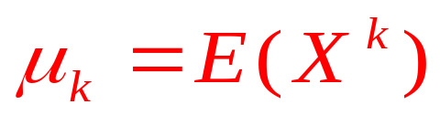
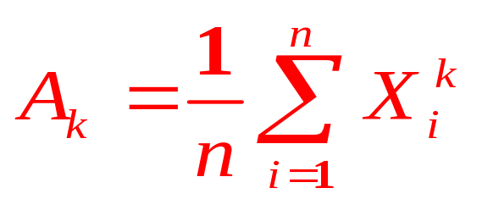
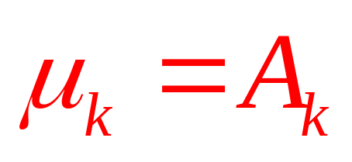
2. 矩估计法
记总体k阶矩为
样本k阶矩为
思想：

Slide 8
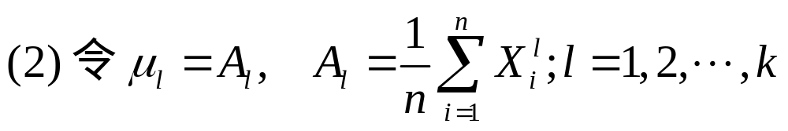
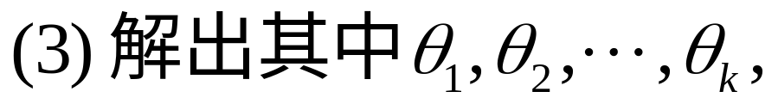

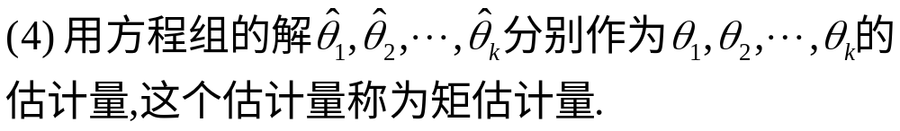
2. 矩估计法
具体步骤:

Slide 9




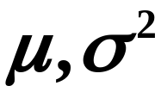

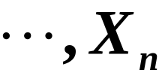
2. 矩估计法
例1
设总体
的均值
及方差
都存在,
且有
但
均为未知,
又设
是来自
的样
本,
试求
的矩估计量.

Slide 10

2. 矩估计法
本例表明：
总体均值与方差的
矩估计量的表达式，
不因不同的
总体分布而异.

Slide 11

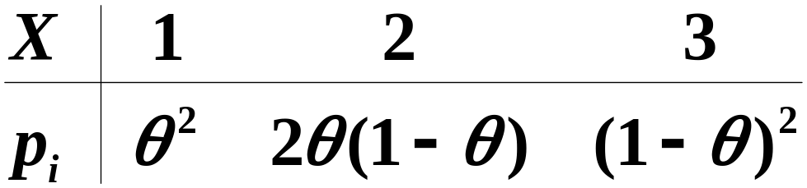


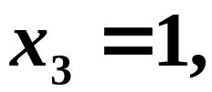
2. 矩估计法
例2
设总体
的概率分布为
其中
为未知参数.
现抽得一个样本
求
的矩估计值.

Slide 12

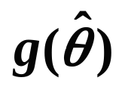
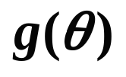
2. 矩估计法
使用矩法的前提条件
总体矩存在，且未知参数能表达成总体矩的函数．
矩估计不是确定的公式
在某些情况下，参数可以通过不止一种方式
表为矩的函数，而导致不同的矩估计．
这时优先
考虑那种使用较低阶矩的估计．
如果 是θ的矩估计，则 是 的矩估计

Slide 13

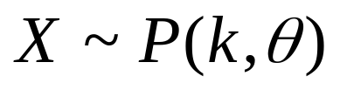
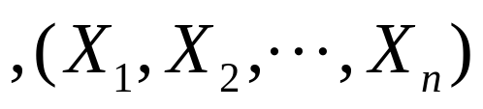
2. 矩估计法
例3
设总体
是总体的样本
求
的矩估计值.

Slide 14
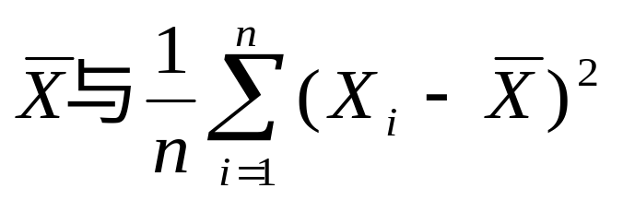

2. 矩估计法
上例中，
都是参数的矩估计量，
用哪一个呢？

Slide 15
3. 极大似然估计法
引例
某同学与一位猎人一起去打猎,
一只野兔从
前方窜过，
只听一声枪响，
野兔应声倒下，
试猜测
是谁打中的？
由于只发一枪便打中,
而猎人命中的概率一般大于
这位同学命中的概率，
故一般会猜测这一枪是猎人
射中的.

Slide 16
3. 极大似然估计法
极大似然估计法的思想：
在已得到试验结果的情况
下，
应寻找使这个结果出现的可能性最大的那个
值作为
的估计

Slide 17


3. 极大似然估计法
似然函数的概念
似然函数
的值的大小意味着该样本值出现的可
能性的大小，
在已得到样本值
的情况下,
则应选择使
达到最大值的那个
值作为
的估
计
这种求点估计的方法称为极大似然估计法.

Slide 18
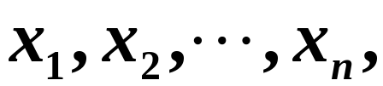
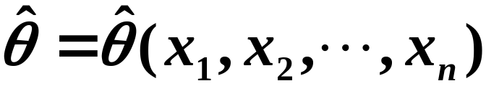
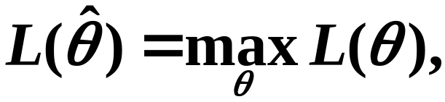
3. 极大似然估计法
定义1
若对任意给定的样本值
存在
使
则称
为
极大似然估计值，
称相应的统计时
为
极大似然估计
量,
它们统称为
的极大似然估计(MLE).

Slide 19
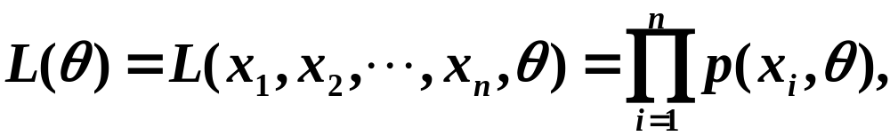
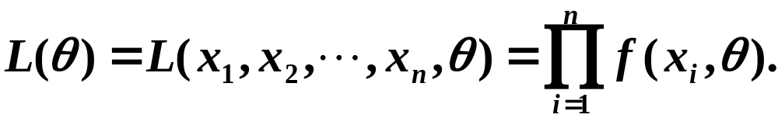
3. 极大似然估计法
离散型总体
连续型总体

Slide 20
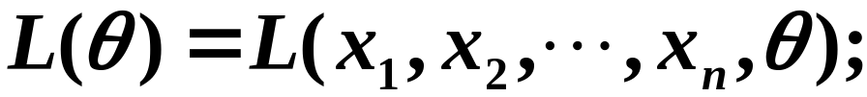
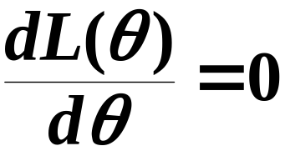
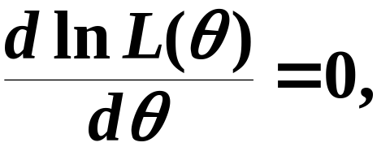



3. 极大似然估计法
主要步骤：
（1）
写出似然函数
（2）
令
或
求出驻点；
注：
因函数
是
的单调增加函数，
且函数
与函数
有相同的极值点，
故常转化为求函数
的最大值点较方便.

Slide 21
3. 极大似然估计法
(3)
判断并求出最大值点,
在最大值点的表达式中,
用样本值代入即得参数的最大估计值.
注：
①
当似然函数关于未知参数不可微时，
只能
按最大似然估计法的基本思想求出最大值点.
②
上述方法易推广至多个未知参数的情形.

Slide 22

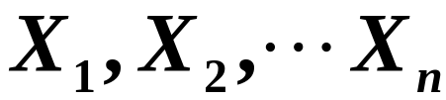


3. 极大似然估计法
例3
设
是取自总体
的一
个样本,
试求参数
的极大似然估计.
注:
这一估计量与矩估计量是相同的.

Slide 23


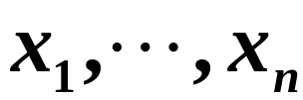

3. 极大似然估计法
例4
设总体
服从
上的均匀分布,
为
的样本,
为样本值,
试求
的最大似然估
计.
注:
因
不可导,
可按最大似然法的基本思想确定

Slide 24
3. 极大似然估计法
使用最大似然法的前提条件
分布形式已知
原则上还应验证似然方程的解确实使似然
函数达到最大
最大似然估计并不一定都通过求导数求得
如果 是θ的最大似然估计，则 是 的
最大似然估计

Slide 25
评价估计量的标准
估计量一评价一般有三条标准：
1.
无偏性；
2.
有效性；
3.
相合性
（一致性）.
在本节的后面将逐一介绍之.

Slide 26
评价估计量的标准
在具体介绍估计量的评价标准之前，
需指出：评价
一个估计量的好坏，
不能仅仅依据一次试验的结果，
而必须由多次试验结果来衡量.
因为估计量是样本
的函数，
是随机变量，
故由不同的观测结果，
就会求
得不同的参数估计值.
因此一个好的估计，
应在多次
重复试验中体现出其优良性.

Slide 27
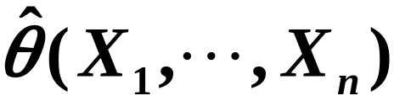
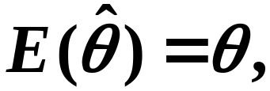
定义2
设
是未知参数
的估计量，
若
则称
为
的无偏估计量.

Slide 28
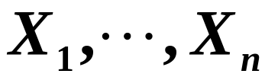




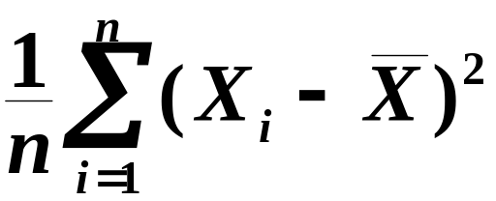
定理1
设
为取自总体
的样本，
总体
的均值为
方差为
则
（1）
样本均值
是
的无偏估计量；
（2）
样本方差
是
的无偏估计量；
（3）
样本二阶中心矩
是
的有偏
估计量.

Slide 29

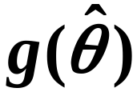
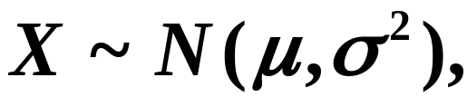
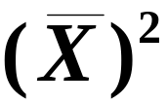

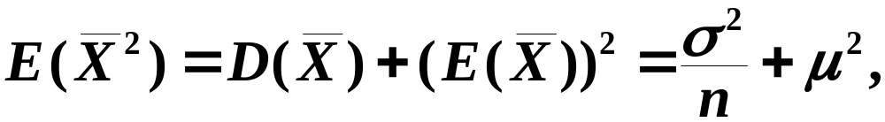
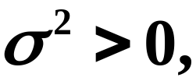
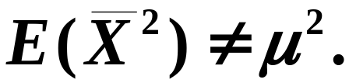
注：
如果
是
的无偏估计量，
是
的函数，
未必能推出
是
的无偏估计量.
例如，
总体
是
但
的无偏估量，
却不是
的无偏估计量.
因为
而
所以

Slide 30
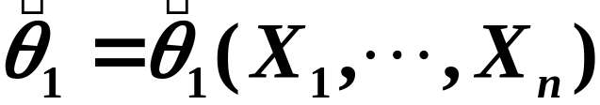

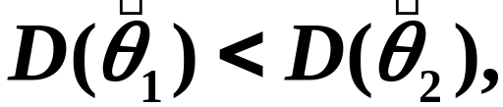


定义3
设
和
若
则称
都是参数
的无偏估计量，
较
有较.

Slide 31

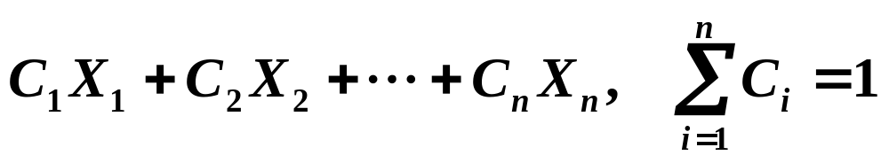
例5 是线性无偏估计量
中最有效的。
Notes:
一个待估参数可以有多个不同的无偏估计量．究竟哪个无偏估计更好、更合理，这就看哪个估计量的观察值更接近真实值的附近，即估计量的观察值更密集的分布在真实值的附近．我们知道，方差是反映随机变量取值的分散程度．所以无偏估计以方差小者为好．

Slide 32
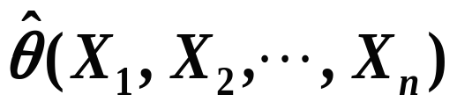
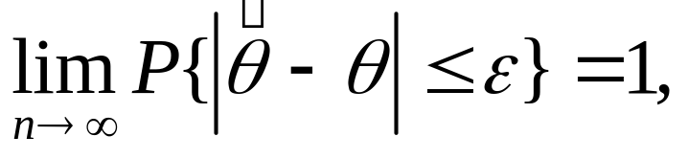
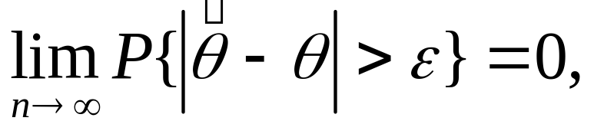
定义4 若 依概率收敛于θ，则称
为θ 的一致估计量。
或

Slide 33
4. 小结
参数的矩估计法；
参数的极大似然估计法；
点估计评价标准：无偏性、有效性、一致性

Slide 34

作业：P107-1,2,4,6(1),11

Slide 35






谢谢！

Slide 36








Thanks!

